Slide 1
INTRODUCCIÓN A LA CARGA DE DATOS
Transformación digital con Power BI Básico y bases de datos relacionales
Rubén Hermoso Díez

Slide 2
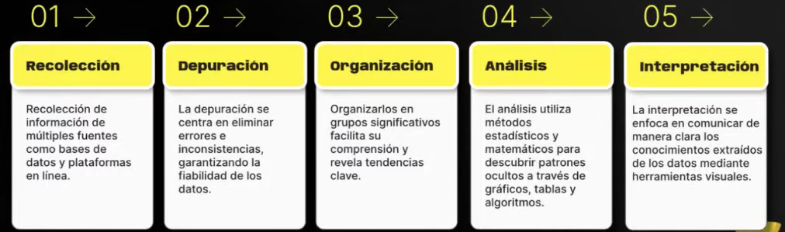
Proceso de análisis de datos

Slide 3



En los últimos años cualquier implementación tecnológica se compone de…
Usuarios
Análisis
Funcional
Tecnología
Notes:
¿Qué es la estrategia en una empresa?
Con los datos y la información como el activo más estratégico de una empresa, el reto es entender y usar los datos para influir de manera positiva en el cambio dentro de la empresa.
Una empresa minorista debe ser capaz de usar sus enormes cantidades de datos e información de una forma que afecte al negocio
Posibles aplicaciones:
Seguimiento del inventario
Identificación de hábitos de compra
Detección de tendencias y patrones de usuarios
Recomendación de compras
Definición de optimizaciones de precios
Identificación y detención del fraude

Slide 4







¿Por qué necesito una solución BI en mi empresa?
Silos de información
Uso intensivo de Excel
Tiempo excesivo en informes
No hay calidad de dato
Descuadres entre departamentos
Volumen de datos excesivo

Slide 5










Componentes de una solución BI
SISTEMAS TRANSACCIONALES
INFORMACIÓN & CONOCIMIENTO
CRM
DATA WAREHOUSE
DATAMARTS
Data Mining
ETL
ERP
SCM
Almacenes
de datos
BI
Sistemas Core

Slide 6
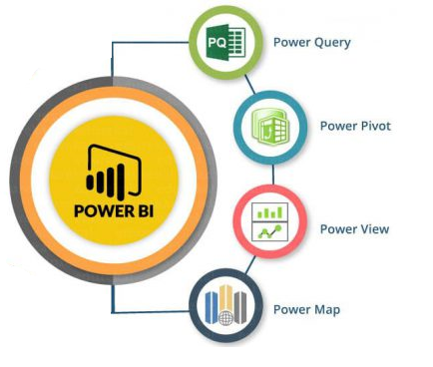
Power BI

Slide 7
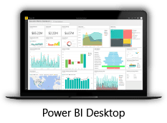
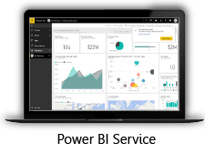
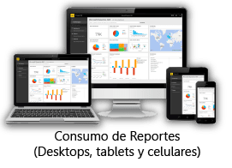
Componentes de Power BI
Programa de PC que sirve para DESARROLLAR INFORMES con todas las funcionalidades que ofrece la herramienta
Aplicación en la nube que sirve para COMPARTIR Y VISUALIZAR INFORMES
Podemos crear informes sencillos en la nube pero sin todas las configuraciones que permite Power BI Desktop
Aplicaciones que únicamente sirven para VISUALIZAR INFORMES
Están en PC, Android…

Slide 8
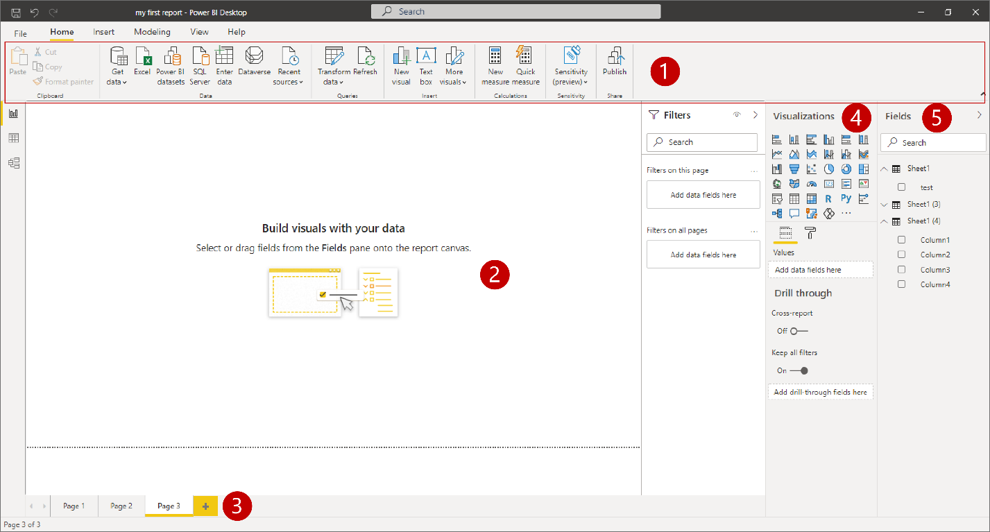
Entorno de trabajo en Power BI
Cinta de opciones
Vista de informe
Páginas
Panel Visualizaciones
Panel Campos

